Slide 1
ВЕСЁЛЫЕ БУКВЯТА

Slide 2
ГЛАСНЫЕ БУКВЫ И ЗВУКИ ЗАКРЕПЛЕНИЕ
Дорогой друг!
В воскресенье всех красных буквят пригласили выступить в концерте, ведь они очень хорошо пели. Они договорились петь свои песенки - звуки друг за другом. «А-а-а!» — запел первый буквёнок. «О-о-о!» — продолжил другой. «У-у-у!» — подхватил третий. «Ы-ы-ы!» — затянул четвёртый. «И-и-и!» — закончил пятый.

Slide 3
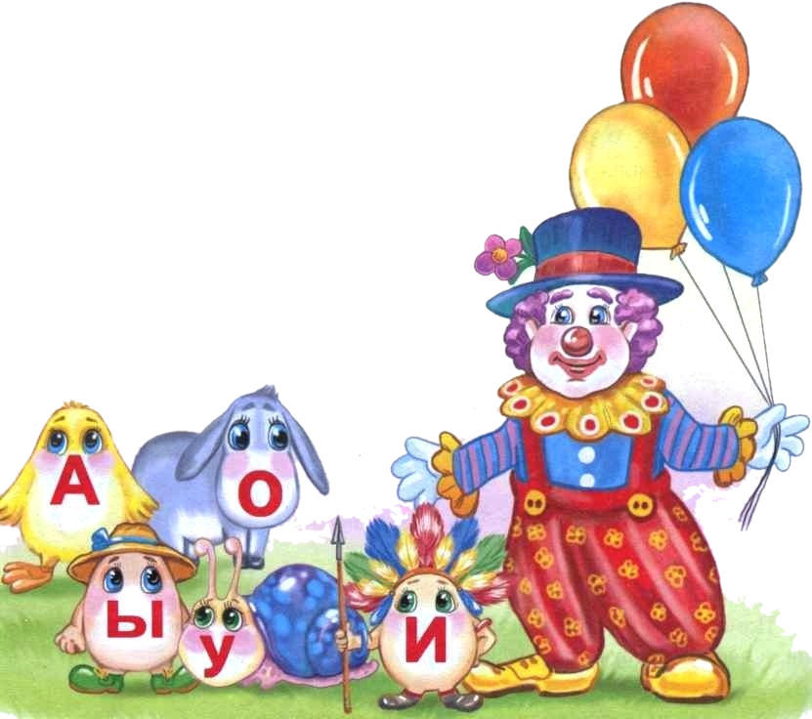
Эту песенку услышал весёлый клоун и запел вместе с буквятами, даже слова придумал.
Клоун песенку запел,
Веселить ребят хотел!
Помогайте, ребятишки,
И девчонки, и мальчишки:
А О У Ы И

Slide 4
Песню петь мы помогали —
Буквы правильно читали!
Песня вышла классная,
Потому что ГЛАСНАЯ.

Slide 5
«А почему ты, клоун, назвал нашу песенку гласной?» — спросили буквята. И клоун ответил: «Потому что все вы поёте голосом, а значит — вы все голосовые звуки, или гласные, как вас все называют».
Буквятам А, У, О, Ы, И очень понравилось называться ГЛАСНЫМИ. Теперь и мы с тобой будем называть звуки [А], [У], [О], [Ы], [И] гласными.

Slide 6
До новых встреч!

Slide 7
ИСПОЛЬЗУЕМЫЕ ИСТОЧНИКИ
Литература: 1. Крюкова О.А. Готовимся к школе. Тетрадь 16. Весёлые буквята: Обучение чтению малышей (для детей 3-6 лет). – Екатеринбург: Литур-К; Ростов и/Д: ТИК Антураж, 2016. -72с.
Автор стихов Елена Котова.
Детский алфавит
Буква Ы
Буква Ы-2
Буква Ы-3
Буква У
Буква О
Буква О-2

Slide 8
Ссылки на интернет-ресурсы
http://ekladata.com/QTRT3aB5AQcp04U0zMWs8HGBinE.png
http://img1.liveinternet.ru/images/attach/c/7/98/254/98254457_large_0_66196_55b3dd85_XL.png
http://img-fotki.yandex.ru/get/5208/flashtuchka.2c5/0_6ace3_d723c85d_XL.jpg
http://files.kabobo.ru/tw_files2/urls_3455/12/d-11209/11209_html_748f1f66.png
http://img0.liveinternet.ru/images/attach/c/6/90/106/90106830_StarLightDesigns_MorningComes_papers__3_.jpg
http://i014.radikal.ru/0808/8d/ce23009df649.png
http://opengameart.org/sites/default/files/chain.png

